Slide 1
企业服务总线
系统集成的核心平台
张旭 IBM技术工程师 xuzhang@cn.ibm.com
13922106258 IBM华南区 软件部
Nov, 2009

Slide 2
内容
什么是企业服务总线
IBM的企业服务总线
如何进行系统集成
实例参考

Slide 3
企业服务总线与SOA
ESB:Enterprise Service Bus
An ESB is software infrastructure that simplifies the integration and flexible reuse of business components within a Service-Oriented Architecture.
An ESB provides a dependable and scalable infrastructure that connects disparate applications and IT resources, mediates their incompatibilities, orchestrates their interactions, and makes them broadly available as services for additional uses.

Slide 4




解决的问题
先进构架
面向服务体系架构
SOA
过渡架构
企业应用整合
传统架构
基于消息传递的模式
通过企业服务总线实现服务的整合集中和流程实现
借助标准的接口灵活地连接，实现真正的随需应变
通过HUB模式实现应用之间的整合
很容易管理大量的连接和系统
应用之间点对点的连接
实现简单、基本的信息交互和数据传递
Flexibility

Slide 5


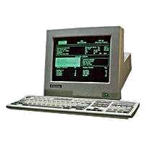






剖析一个基于SOA的IT系统
用户整合展现
用户(服务订阅者)
(Multi-modal access via Portal, B2B/EDI, or Voice)
Partner
Services
Customer
Services
Employee
Services
服务治理
一系列可提供的服务
(Role-based Composite Services portfolios)
Rate-Quote-Issue
CBS
Claims Management
CBS
Policy Administration
CBS
业务流程管理
组合而成的业务服务
(Loosely coupled, on-the-fly assembly)
企业应用互联
组件和服务
(Modular, location independent)
IT系统的资源
(Applications, Data Stores, Servers)
Web app
Legacy Applications
Existing Infrastructure
Packaged Applications
BPO Services

Slide 6
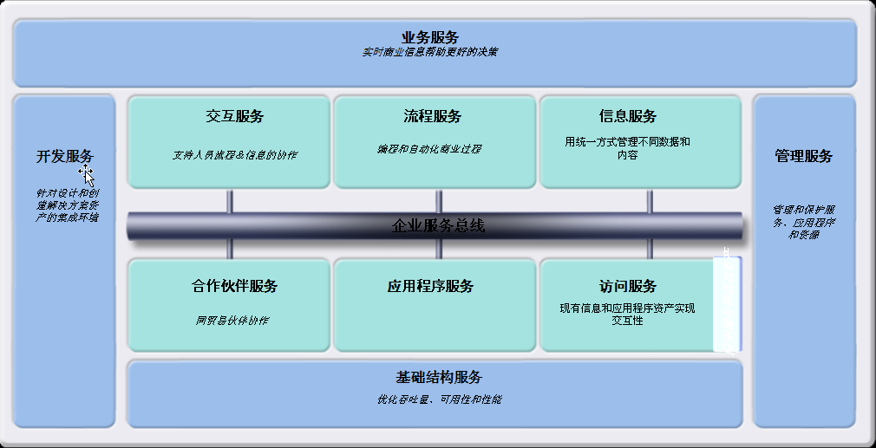
SOA – ESB:Enterprise Service Bus
企业服务总线

Slide 7




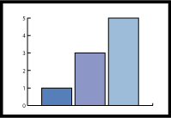
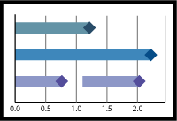


IBM支持SOA的软件产品
WebSphere Business Modeler
WebSphere Integration Developer
开发平台
业务绩效管理服务
WebSphere Business Monitor
交互服务
流程服务
信息服务
WebSphere
Portal Server
WebSphere Process Server
WebSphere Information Integrator
WebSphere MQ
WebSphere Message Broker
WebSphere ESB
企业服务总线
WBI Adapters
HATS
业务应用服务
应用和数据访问服务
合作伙伴服务
WebSphere Partner Gateway
WebSphere
Application Server
业务应用和数据服务
企业应用和数据
基础架构服务

Slide 8




















ESB-企业服务总线
企业服务总线（ESB）是用于集成应用和服务的灵活的连接基础设施。
ESB在请求方与服务之间发挥以下作用：
匹配和路由
服务间的通信
切换
不同的传统协议之间进行切换
转换
不同的数据格式之间进行转换
识别和分配
商业事件
形状 = 传输协议
颜色 = 数据格式

Slide 9
内容
什么是企业服务总线
IBM的企业服务总线
如何进行系统集成
实例参考

Slide 10
IBM ESBs
WebSphere MQ 稳定易用的数据传输解决方案: WebSphere MQ 为用户和应用开发人员提供了一种直接，简单的手段以实现应用系统在不同操作系统平台之间稳定可靠地传递，交换重要的数据和信息，确保消息不丢失/不复传。
WebSphere Message Broker - 业界最强的企业服务总线: WMB通过提供对多种平台、语言、协议和传输方式的支持，帮助客户迅速部署企业服务总线，整合遗留应用，构建SOA架构的信息传输龙骨。

Slide 11
WebSphere MQ 提供通用消息传递主干
基础连接
通用消息传递主干
WebSphere MQ
几乎能连接到所有内容
  80 多种平台配置
  使用 IBM Message Queuing Interface (MQI)、Java Message Service (JMS) 和 SOAP/JMS
  点对点消息传递和发布/订阅消息传递
可以使用所有主要编程语言的简单的 API (put/get) ：C++、C#、Visual Basic、.NET、COBOL、Java
异步消息传递的实际标准
  42% 的 z/OS 客户拥有 WebSphere MQ
  90% 的财富 100 强企业拥有 WebSphere MQ
  60% 的财务 500 强企业拥有 WebSphere MQ
  66% 的北美和欧洲银行
  银行业客户每天传递事务的价值 35 万亿美元
  政府客户每天传递 67500 多万条消息

Slide 12
基于MQ的分布式应用集成
本地系统
远端系统
Application 1
Application 2
MQPUT
MQGET
TCP/IP
LU6.2
NetBIOS
DecNET
Queue Manager : QM1
Queue Manager : QM2
Message
Channel
Alias Queue
Remote Queue
Dead Letter Queue
Transmission Queue
(Local Queue)
Destination Queue
(Local Queue)

Slide 13
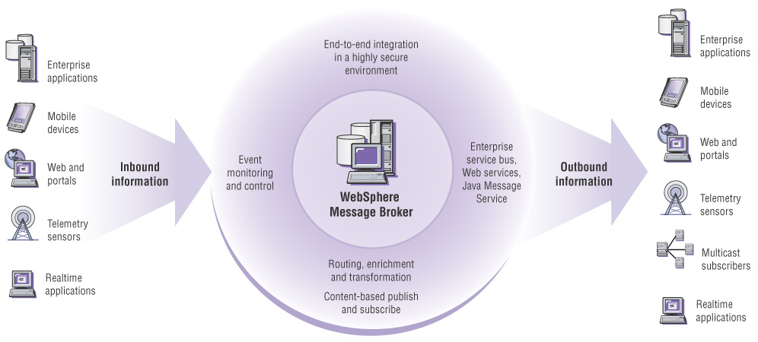
Message Broker

Slide 14
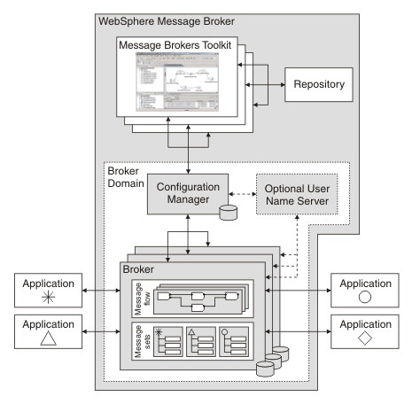
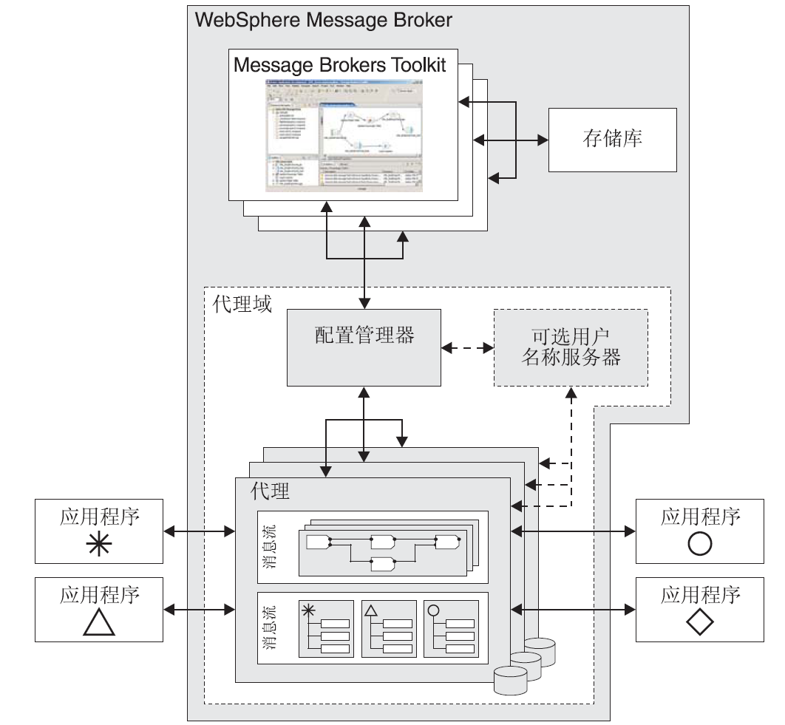
Message Broker 组件

Slide 15
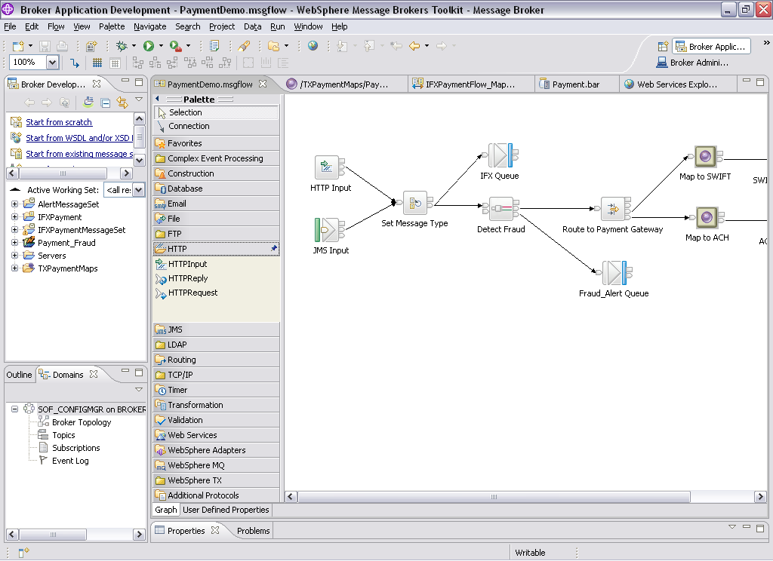
基于Eclipse的快捷开发工具
扩展的工具板提供了更多构建调解服务的工具
图形化调解流设计画布
可从工具板拖放对象
无连接开发使您能够随地工作

Slide 16
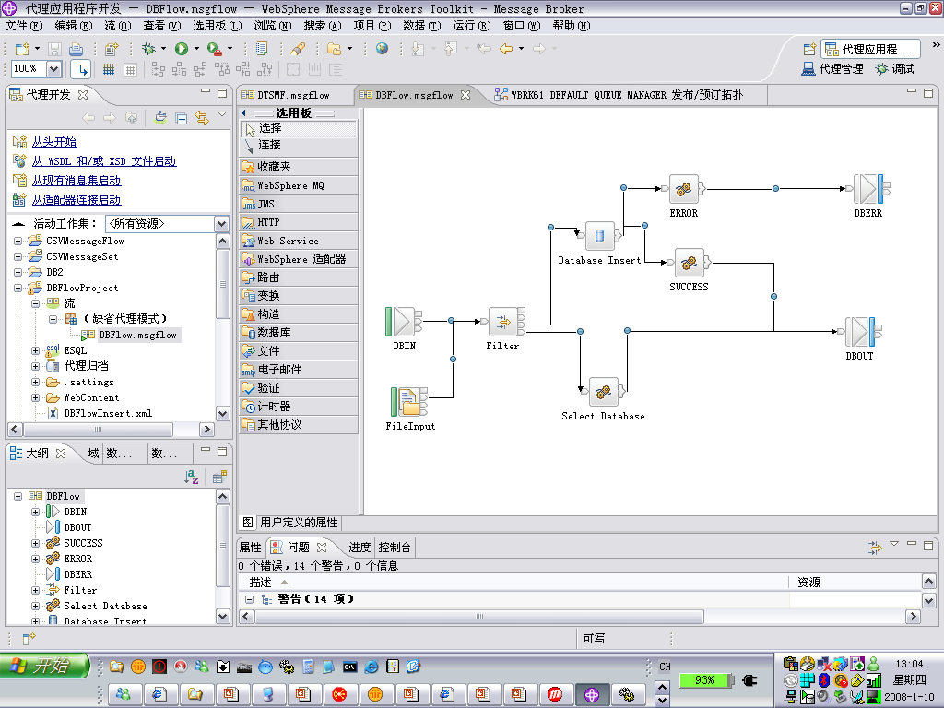
Message Broker Toolkit——开发视图
Message Broker Toolkit——开发和管理工具

Slide 17
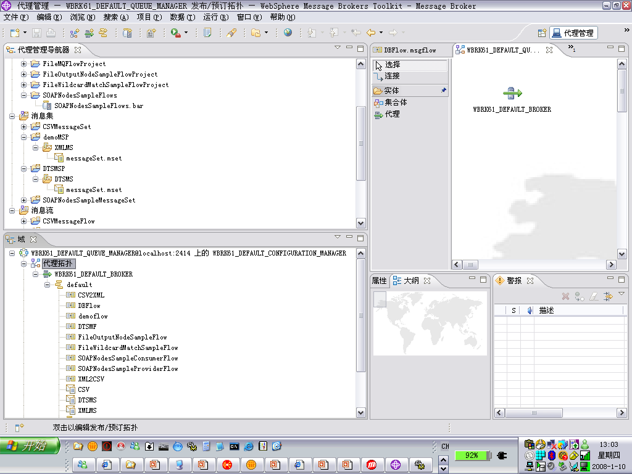
Message Broker Toolkit——管理视图

Slide 18
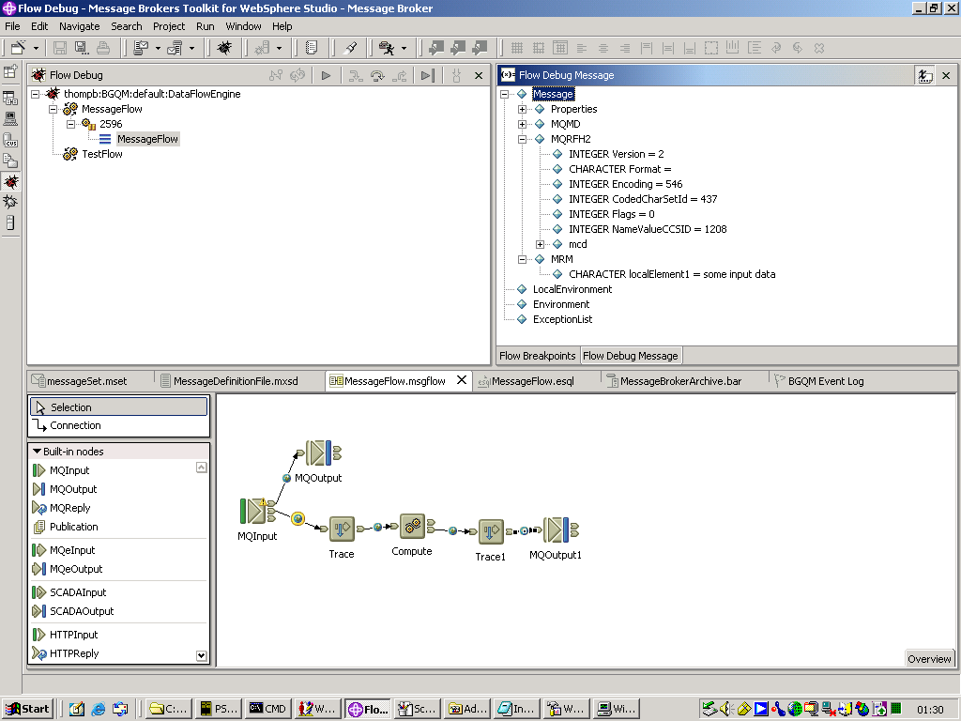
WMB调试视图
消息头和内容
消息流调试消息菜单

Slide 19
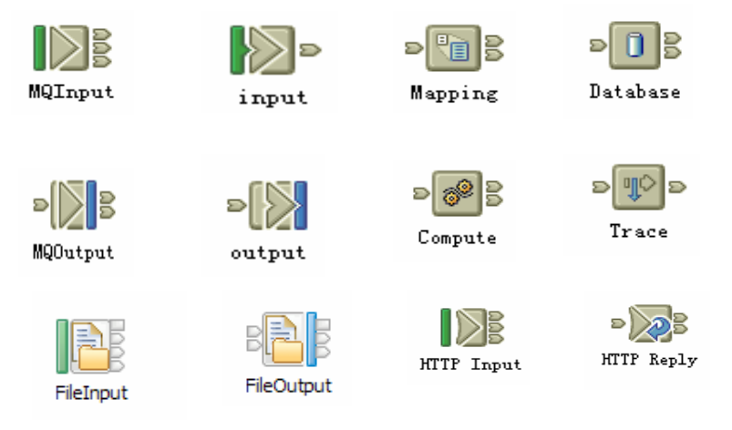
WMB提供的消息处理节点
节点
WMB提供的消息处理

Slide 20
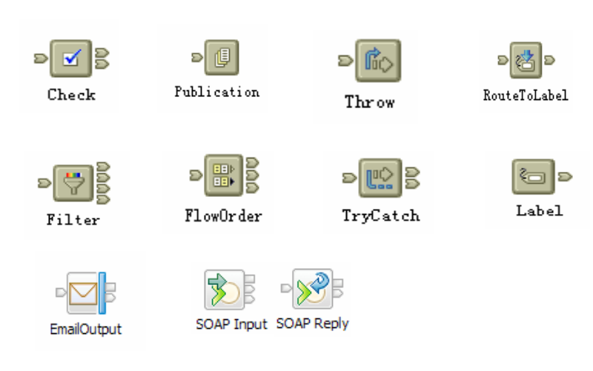
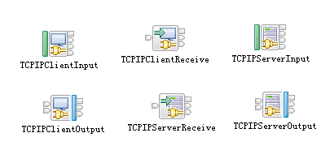
WMB提供的消息处理节点(续）

Slide 21
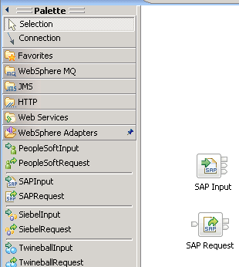
Message Broker V6.1 EIS Adapter 支持
Message Broker V6.1提供EIS Adapter直接与主流的EIS系统集成
  SAP
  Siebel
  PeopleSoft
  JD Edwards (planned for future)
  Oracle eCommerce (planned for future)

Slide 22
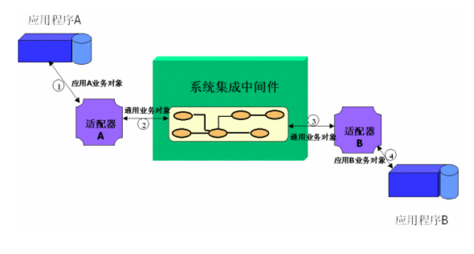
对ERP系统的接口
ERP1
WMB
ERP2

Slide 23
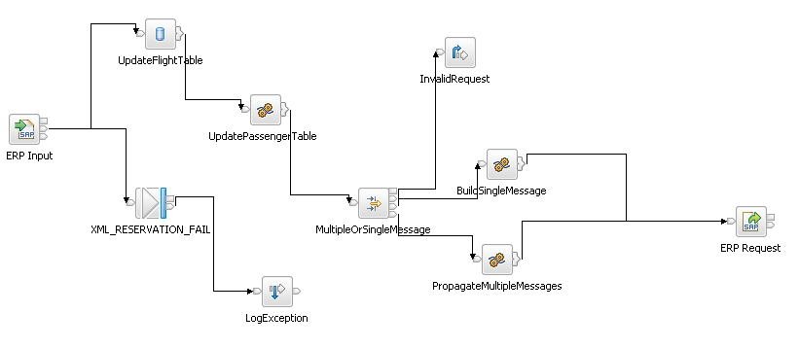
WMB对ERP的集成

Slide 24
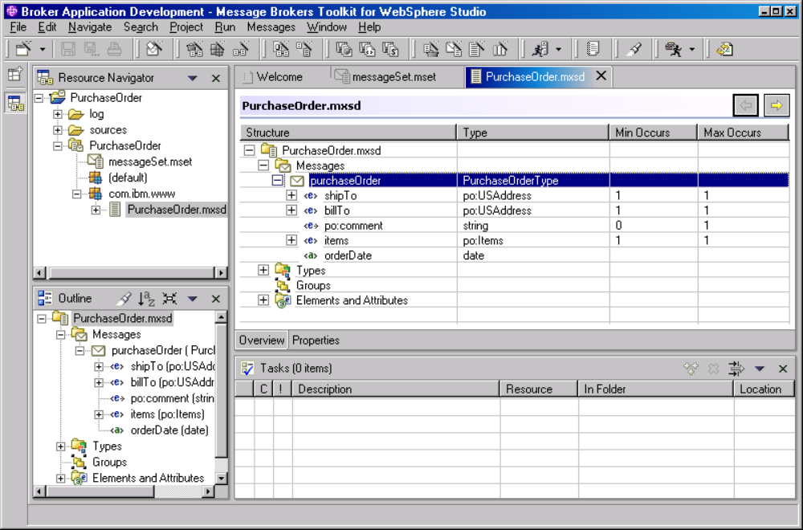
消息集设计

Slide 25

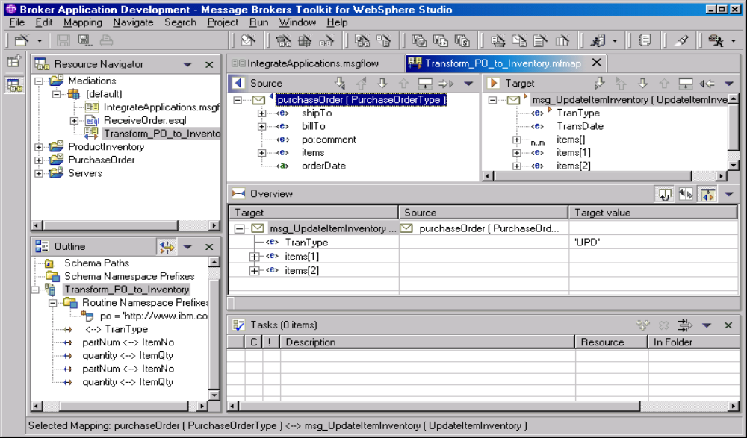
映射设计

Slide 26

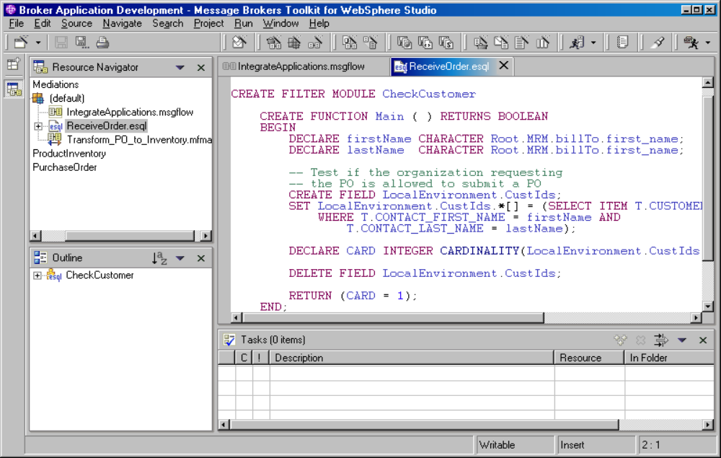
扩展SQL语言（ESQL）设计

Slide 27
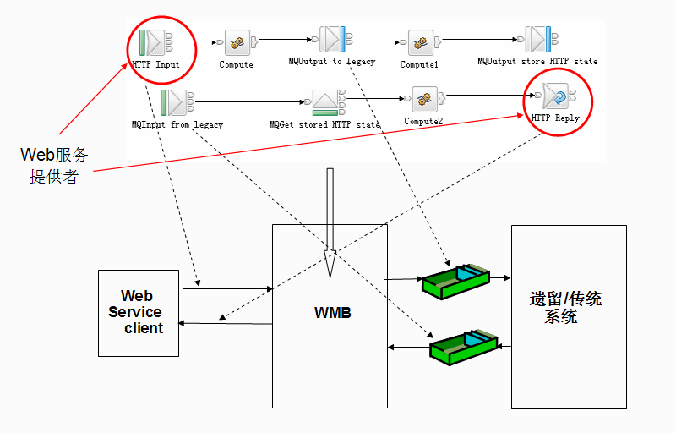
WMB对Web Service的支持

Slide 28
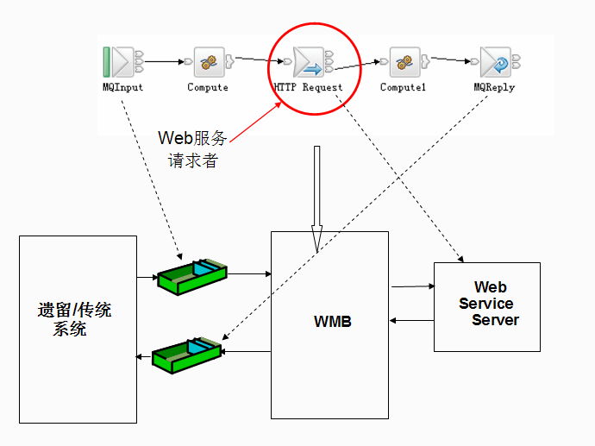
WMB对Web Service的支持

Slide 29








WMB主要的连接方式
Web Services
满足新技术规范
性能值：300笔/秒
WMB
File
无需与应用系统做接口
性能值：几笔/秒
MQ
对应用系统改动简单
性能值：>1000笔/秒
JMS
JMS规范
性能值取决于JMS服务器

Slide 30
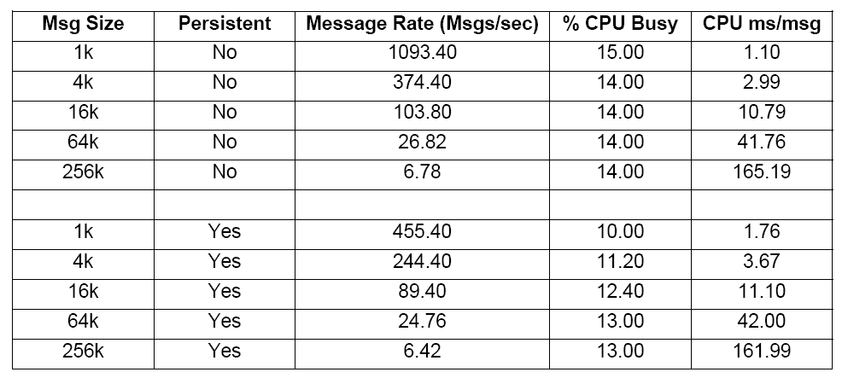
Message Broker性能1
说明：第一列是消息的大小，第二列是消息是否持久，第三列是每秒处理的消息个数，第四列是CPU的使用率。

Slide 31
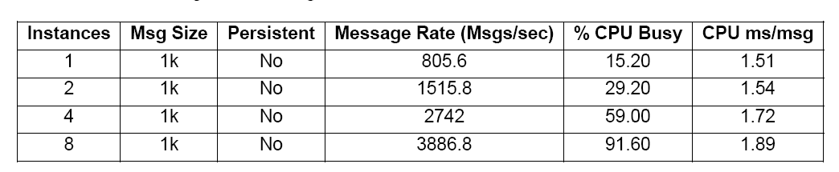
Message Broker性能2
说明：第一列是运行的实例个数，第二列是消息都为1K，第三列是非持久的消息，第四列是每秒处理的消息个数，第五列是CPU的使用率。
机器配置：一台IBM xSeries PC服务器
4 * 1.8Ghz CPU/4个 73 GB SCSI 硬盘/16 GB 内存/1 Gb 网卡

Slide 32
内容
什么是企业服务总线
IBM的企业服务总线
如何进行系统集成
实例参考

Slide 33
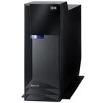

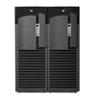
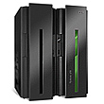


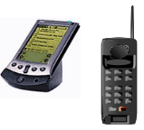




提供应用到应用的连接可能很复杂
系统平台
编程模型
编程语言
传输协议
标准和消息格式
错误恢复与事务完整性
Intel
pSeries
iSeries
Sun
HP
zSeries
移动设备
异步消息传递
同步
RPC
发布/
订阅
RPG
Web
Services
WebSphere
MQ
JMS
FTP
TCP/IP
HTTP
SMTP
Multicast
ACORD
HIPAA
ebXML
COBOL
Copybook
SWIFT
EDI-X.12
Custom Formats
EDI-FACT
Word/Excel/PDF
XML
FIX
AL3
HL77

Slide 34
IBM 连接解决方案
企业服务总线
基础连接
通用消息传递主干

Slide 35
使用 WebSphere MQ 进行可靠的异步点对点消息传递
发送应用
WebSphere MQ Message
Server
接收应用
消息
消息队列
发送方和接收方不需要同时运行
  向队列放置消息和从中获取消息这两个操作相互独立
可靠，可信的交付
发送方和接收方可以用不同的速度处理消息
消息服务器可以联网
  消息自动发送到指定的目标队列

Slide 36
使用 WebSphere MQ 进行可靠的异步发布/订阅消息传递
接收应用
发送应用
WebSphere MQ Message
Server
消息
消息
消息
接收应用
消息
存储库
接收应用
发送方和接收方不需要同时运行
  接收方必须是“长期订阅人”
可靠，可信的交付
发送方和接收方可以用不同的速度处理消息
消息服务器可以联网
  发布的消息自动转发到具有匹配订阅人的服务器

Slide 37
点对点连接的维护成本可能很高
应用支付
支付系统
网上银行
现金管理
SWIFT
自动
清算中心
工资
顾客账户
单一
欧元支付区
(SEPA)
财政部
美联储
(Fedwire)
消息格式更改
公司支付
服务之间彼此紧密相连
一处更改需要更改多处

Slide 38
企业服务总线提供集中调解服务，可减少成本
应用支付
支付系统
现金管理
网上银行
SWIFT
自动
清算中心
工资
企业服务总线
调解服务
基于
内容的路由
数据转化
传输切换
数据放大
复杂
事件处理
顾客账户
公司支付
美联储
(Fedwire)
单一欧元支付区
(SEPA)
财政部
消息格式
更改
一处更改只需要更改 ESB 调解服务的一处
可以独立地创建和维护服务

Slide 39
调解服务：基于内容的路由
示例：基于支付量的支付路径
高价值
接收方
> 100
企业服务总线
XML
<amount>
274.25
</amount>
基于
内容的路由
XML
<amount>
56.83
</amount>
发送方
< 100
低价值
接收方

Slide 40
调解服务：数据转化
示例：将 XML 转化成二进制格式
企业服务总线
发送方
XML 格式
XML
<amount>
56.83
</amount>
接收方
二进制格式
数据转化
Binary
0100110
其他常见转化
一种 XML 模式向另一种 XML 格式转化
特定于行业的转化（例如，FIX 向 SWIFT 转化）

Slide 41
调解服务：传输切换
示例：从 SOAP/HTTP 切换到 JMS 消息
SOAP/HTTP
企业服务总线
JMS
接收方
JMS
应用
发送方
Web 服务
SOAP 信封
JMS Message
XML
<amount>
56.83
</amount>
传输切换
XML
<amount>
56.83
</amount>
Binary
5683
点到点或
发布/订阅

Slide 42
调解服务： 数据放大
示例：添加外部数据库的顾客信息
企业服务总线
名称
账户
name
account
address
phone
发送方
数据放大
接收方
客户
数据库
查询地址
和电话号码

Slide 43
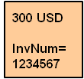
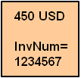
复杂事件处理
示例：欺诈检测和警告
接收方
企业服务总线
普通路由
复杂
事件处理
发送方
异常路由
异常
接收方
继续跟踪以往的支付
同一天同
同一个发票号
支付两笔以上
其他示例
执行常规限制
周期性地报告累计支付
服务水平协议监控和通知

Slide 44
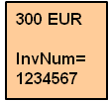
事务流调解服务
示例：多个数据库和消息传递操作
企业服务总线
发送方
记录支付
账户消息
更新
支付数据库
接收方
如果接收方发生故障则回滚事务
准备提交
日志
数据库
账户
支付
数据库
所有更新要么提交，要么在一个事务中一起回滚

Slide 45
将调解服务组合到一起，以满足连接需求
以任何顺序组合调解服务
构建调解流以连接服务
企业服务总线
数据转化
传输切换
数据放大
基于
内容的路由
数据转化
传输切换

Slide 46


应用场景-举例
记录传入支付消息
原始消息
（IFX 格式）
WebSphere
网上银行
WebSphere Message Broker
支付
> 100
转化为 SWIFT
MQ
SWIFT
支付
JMS
IFX
复杂事件处理
普通
基于内容的路由
SOAP/HTTP
IFX
支付
< 100
转化为 ACH
MQ
ACH
支付
Web
服务
客户端
事件检测
客户服务警告
网上银行支付根据数量的不同路由到不同的支付系统
使用 WebSphere TX 地图从 IFX 转化为 SWIFT 和 ACH 格式
同一天对同一个发票号支付 3 次即生成客户服务警告
对于 Web 服务客户，处理支付的方式完全相同

Slide 47



IBM 企业服务总线可连接所有内容
设备
数据格式
消息传递系统
ACORD
COBOL Copybook
XML
Sonic MQ
遥感设备
WebSphere MQ
移动设备
SWIFT
EDIFACT
MIME
HIPAA
IDoc
HL7
Any JMS
TIBCO EMS
C Header
X12
TLOG
TIBCO Rendezvous
Custom Binary
WebSphere platform messaging
IBM 企业服务总线
数据库
文件系统
平台
DB2
SQL Server
Oracle
Sybase
z/OS
AIX
Linux
Appliance
Solaris
HP/UX
Windows
企业应用
协议
SOAP
FTP
一个消息副本
同时交付给
多个订阅人
Ariba
JD Edwards
SAP
TCP/IP Sockets
WebSphere
Adapters
Oracle
PeopleSoft
LDAP
HTTP
i2
SunGard
广播
SMTP
Siebel

Slide 48
内容
什么是企业服务总线
IBM的企业服务总线
如何进行系统集成
实例参考

Slide 49
实例参考
中国人民银行TIPS系统
  ESB平台
中国建设银行EAI项目
  建立总行信息总线
烟草行业卷烟生产经营决策管理系统
  构建行业统一的信息集成平台
中远集运运输有限公司系统集成项目
  建立基于三层体系结构，满足公司今后系统集成需要
民航航空安全系统整合技术方案
  利用现代信息技术建立完整的高速网络交换平台
天津电子口岸信息平台整合项目
  满足信息的共享和交换，提供实时查询服务。
更多……

Slide 50
中国人民银行TIPS项目

Slide 51
TIPS
国库信息处理系统 (Treasury Information Processing System)是一个以国库横行联网的业务流程和工作流程为基础，连接税务、财政、国库及商业银行等业务部门的信息集成处理系统，用于传递、处理税款缴纳、划分、入库、退库、对账、业务监管、统计分析等各项业务的电子信息，是国库各相关部门实现信息资源共享并实现相关业务处理电子化、自动化、一体化目标的支撑平台和工具。

Slide 52
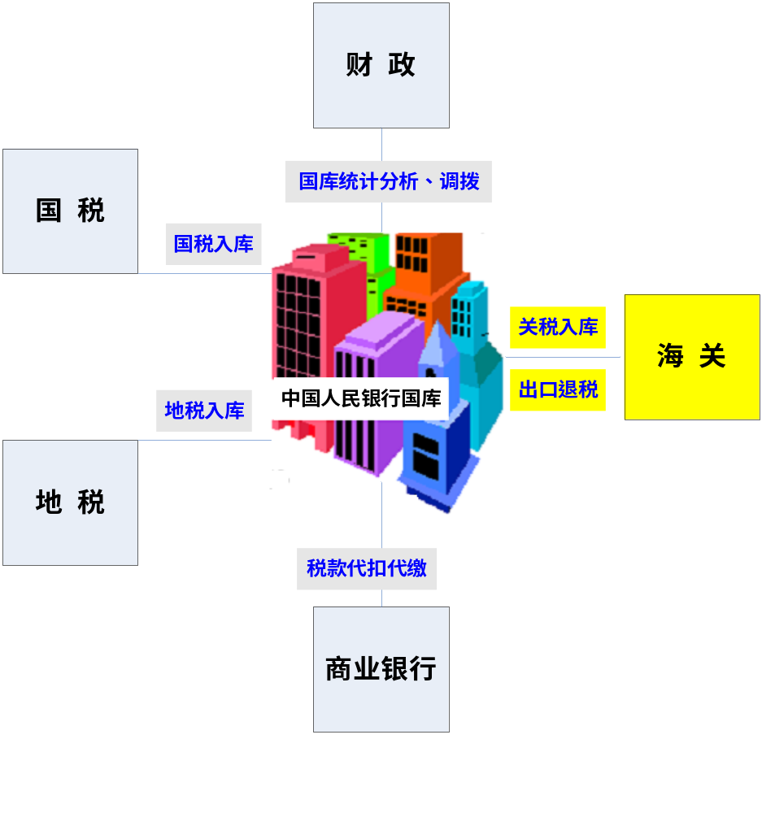
业务场景

Slide 53
TIPS 全国集中情况下的非功能性要求
联网机构数： > 3,000
Message size: 2 K
系统峰值处理能力： 2,100 业务/s （双向，相当于4200笔报文/s）
端到端的响应时间： 5 秒
TIPS内部处理时间： 2 秒
支持近似7*24不间断运行。包括变更接入机构、系统升级、打补丁等
Security

Slide 54
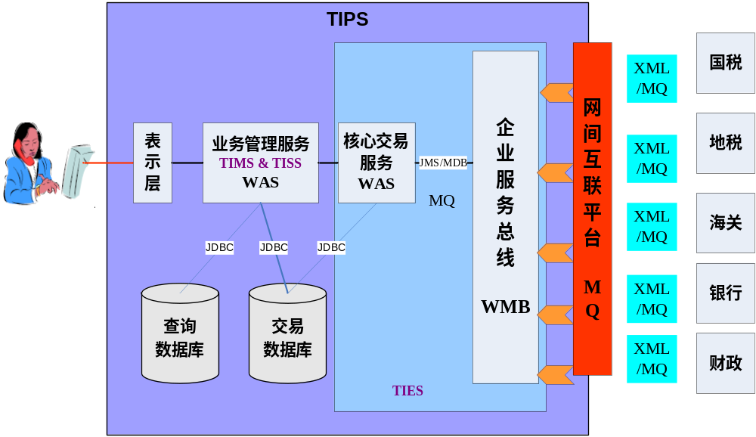
TIPS总体架构

Slide 55
TIPS系统架构说明
表示层支持用户通过Browser或定制的Java客户端访问系统，表示层将基于 J2SE/J2EE 的技术架构。
管理查询服务（TIMS & TISS）提供系统的配置管理和从业务角度的监控能力，同时提供数据分析、查询的处理能力。
核心交易服务提供国库信息处理 (如实时扣税) 工作中各个环节的流程和业务完整性控制，并将相关信息保存到数据库中。
数据库提供数据的存储，主要用来记录交易业务的数据和跟踪其状态信息。
企业服务总线 (ESB) 主要提供相关系统的接入，消息 (Message) 的转换 (Transformation) 和路由 (Routing) 功能。通过 ESB 能够大大增强系统的适应性 (Flexibility)。
MQ适配器提供联网机构和联网中心间稳定、可靠、安全的数据传输服务，能够保证数据的可靠传输——只传一次，保证传到。

Slide 56
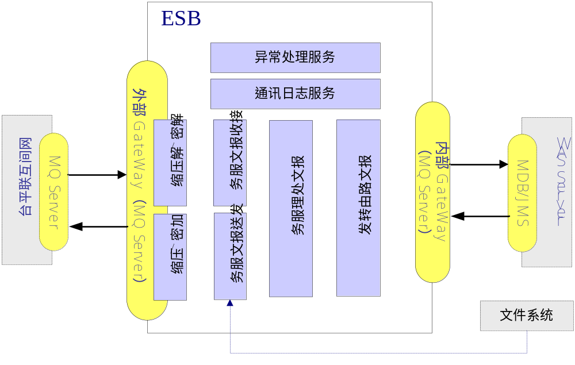
TIPS-ESB 系统总体逻辑图

Slide 57
其它客户和实例
中国银行广东 国际结算(对外接口,工作流)
中国电信昆明 应用及流程整合
浙江移动 工作流程整合
交通银行 应用整合以及工作流程管理
华为公司 应用整合以及工作流程管理
建设银行总行 应用整合
中信实业银行 应用整合
中国人民银行 应用整合
鞍山钢铁公司 应用整合
中国石化 企业应用整合
CCTV 工作流程整合
上海宝钢 应用整合
COSCON 内部EDI应用整合
中国电信北方9省 系统承载平台
中国电信云南省电信公司
中国电信上海电信
中国网通辽宁通信公司
中国电信江苏省电信公司
中国移动陕西公司
……………

Slide 58
回顾
什么是企业服务总线
IBM的企业服务总线
如何进行系统集成
实例参考

Slide 59

请提问题！

